Slide 1

進捗報告｜2021/11/22 厚さ方向繊維配置による熱溶解積層3Dプリント層間強化
東京理科大学大学院 理工学研究科 機械工学専攻
知的材料構造研究室
梶本 純平
Tokyo University of Science
Matsuzaki laboratory

Slide 2
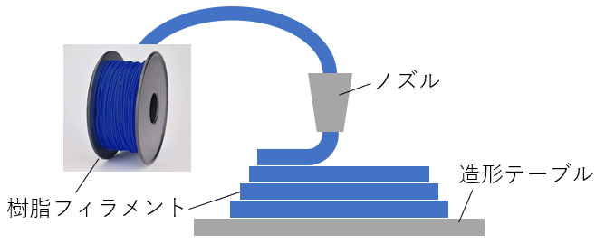
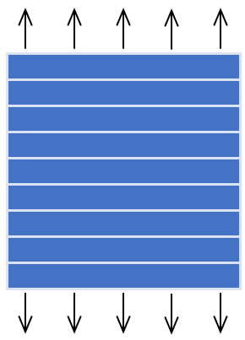
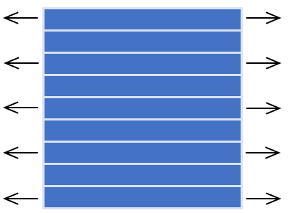
研究背景１｜熱溶解積層法3Dプリンター
熱溶解積層法3Dプリンター
近年最も主流な3Dプリンターの一つ
熱可塑性樹脂を一層ずつ積層させて造形する
→ ミルフィーユのような構造
* 熱可塑性樹脂：熱を与えると柔化する樹脂．(PLA・ABS)
引張強度の異方性
問題点
水平方向：高強度
樹脂の繊維方向に
引っ張られるため
厚さ方向：低強度
引張強度は樹脂同士の
接着強度に依存するため
水平方向と厚さ方向の強度差は2~10倍程度であり，造形物が大きくなるに
従って，厚さ方向の引張強度は低くなる．
Notes:
研究室では、大型の３ｄプリンターを使用するのは困難なため、一般的な樹脂性３ｄプリンターを使用します
～～～
そこで私の研究の目的は３つあります
～～～

Slide 3
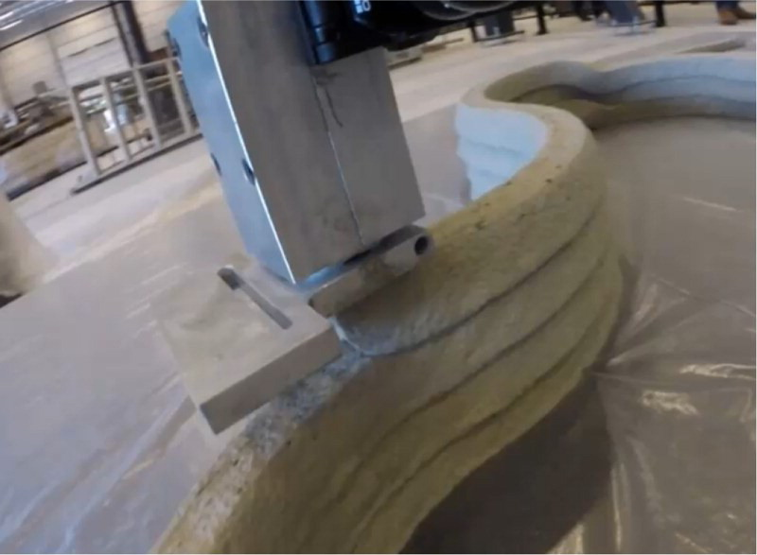
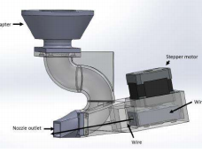
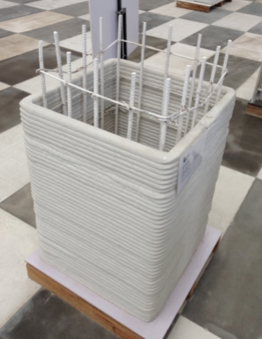
研究背景２｜建設用3Dプリンター
建設用3Dプリンター
モルタルを積層させて家や橋を建設する3Dプリンター
通常コンクリート建築は，耐震性を向上させるため，鉄筋を埋め込む．
→ RC構造（鉄筋コンクリート）
[2] F. Bos et al.
RC構造の自動化
問題点
水平方向：
自動化は
実現している
モルタルの内部に
連続したスチールケーブルを埋め込む
厚さ方向：
自動化は
実現していない
3Dプリント後，
手作業によって
埋め込まれている．
[3] Q.-C. P et al.
[4] Wu et .al,
Notes:
研究室では、大型の３ｄプリンターを使用するのは困難なため、一般的な樹脂性３ｄプリンターを使用します
～～～
そこで私の研究の目的は３つあります
～～～

Slide 4
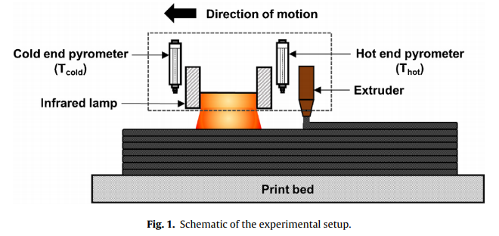
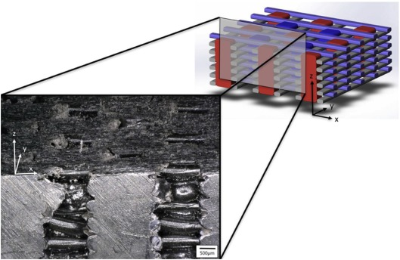
従来研究と研究目的
従来研究
[1] V. Kishore et al.
[2] C. Duty et al.
赤外線で表面を加熱し
層間強度を向上させる手法
厚さ方向に熱可塑性樹脂を
埋め込むという手法
→ いずれの手法も飛躍的な厚さ方向の強度向上には至っていない．
研究目的
熱溶解積層法3Dプリンターで成形される造形物の，厚さ方向引張強度を向上させる 新しい有効的な強化手法を提案する．
Notes:
研究室では、大型の３ｄプリンターを使用するのは困難なため、一般的な樹脂性３ｄプリンターを使用します
～～～
そこで私の研究の目的は３つあります
～～～

Slide 5
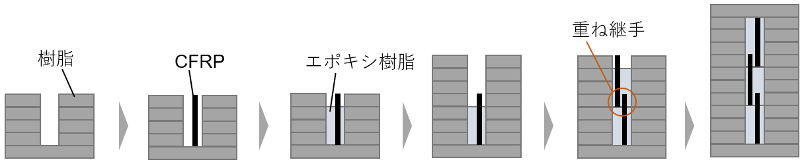
自動強化手法の提案
比強度に優れるCFRPと，エポキシ樹脂を埋め込むという強化手法．
* CFRP：炭素繊維強化プラスチック．比強度比剛性が高い複合材料．
メリット
デメリット
飛躍的な強度の向上
汎用性が高い
小型造形物の強化には不向き
コストがかかる．
→ 本手法は，十分な大きさで厚さ方向に高い強度・安全性が求められる時に有効的．
（建設用3Dプリンター）
Notes:
研究室では、大型の３ｄプリンターを使用するのは困難なため、一般的な樹脂性３ｄプリンターを使用します
～～～
そこで私の研究の目的は３つあります
～～～

Slide 6
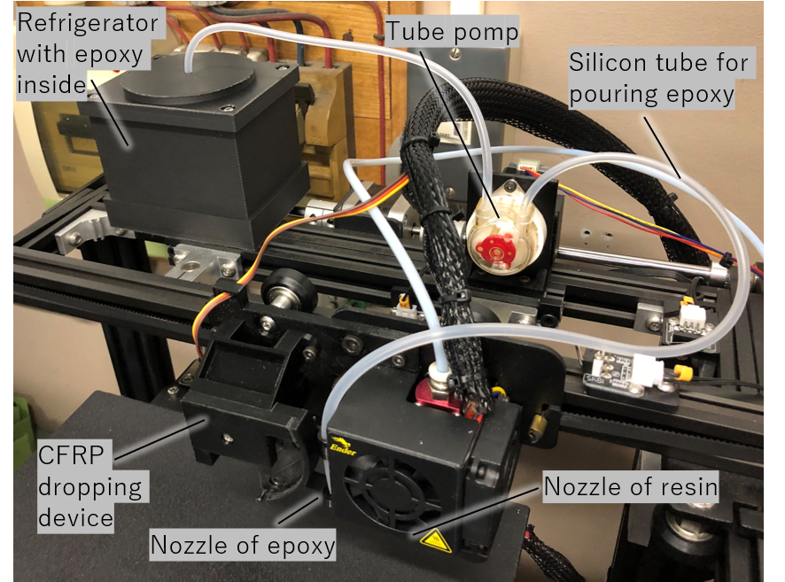
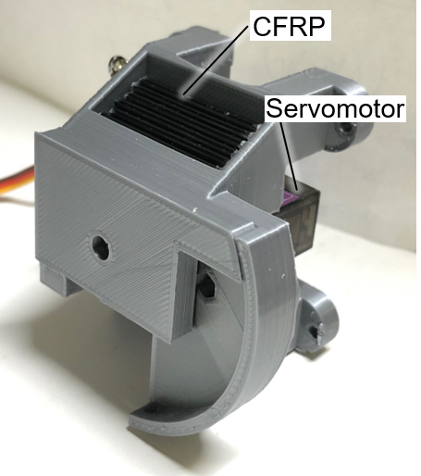
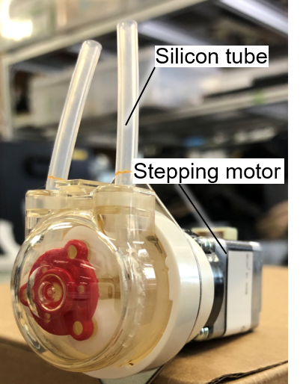
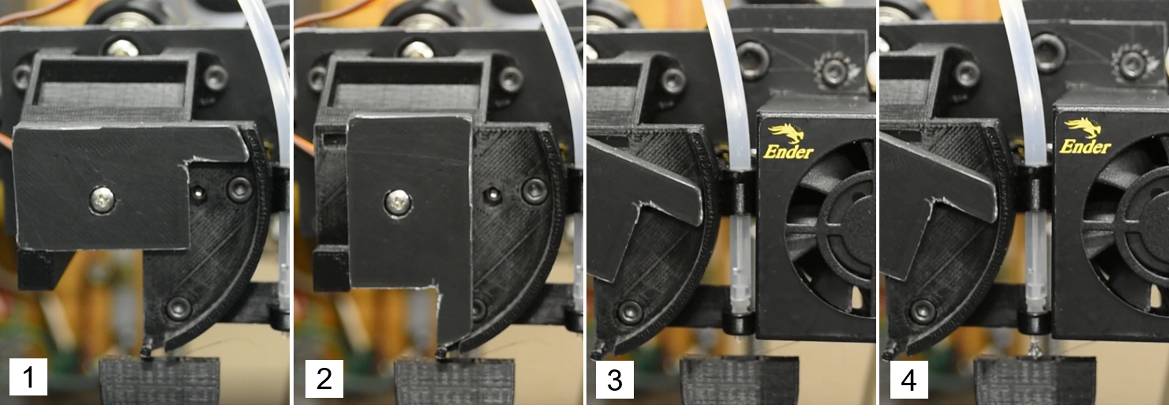
設計・開発
熱溶解積層法3Dプリンターを改造し，提案する強化手法の自動化を実現させる．
設計と組み込み
CFRP落下装置
チューブポンプ
3Dプリンターへ組み込む
3Dプリント時の自動強化が実現
提案する強化手法の
実現性を示した．
Notes:
研究室では、大型の３ｄプリンターを使用するのは困難なため、一般的な樹脂性３ｄプリンターを使用します
～～～
そこで私の研究の目的は３つあります
～～～

Slide 7
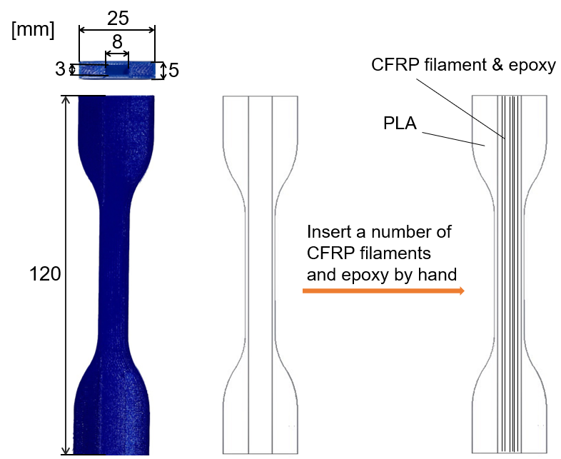
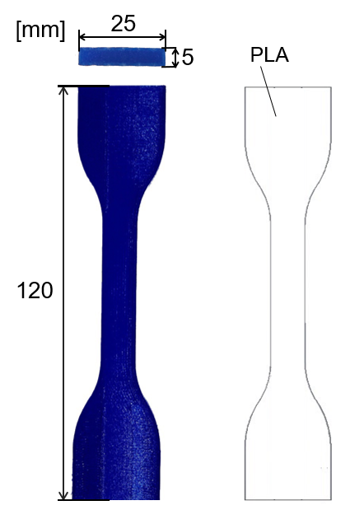
強度評価｜試験片の作製
引張試験を行い，提案手法による強度の向上を評価をする．
非強化試験片
手動強化試験片
充填率100%で縦方向に3Dプリント
CFRPフィラメントを0～62本まで，本数を
変えて埋め込み，計8種類作製．
* CFRPフィラメント：φ=0.37mmのCFRP．

Slide 8
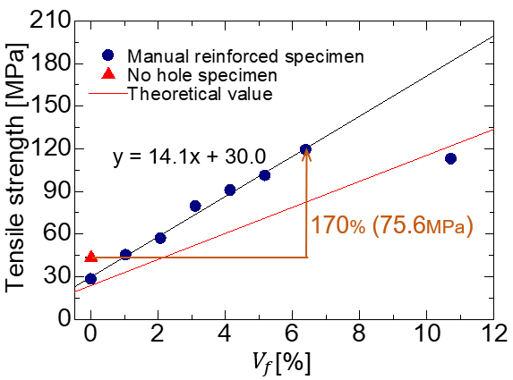
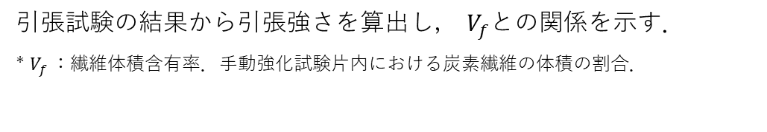
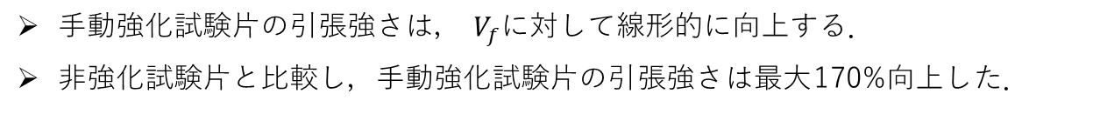
強度評価｜実験結果
引張試験の結果から引張強さを算出し， $V_{f}$との関係を示す．
* $V_{f}$：繊維体積含有率．手動強化試験片内における炭素繊維の体積の割合．
PLAとエポキシ樹脂間で表面剥離し，CFRPは破断に至らなかった．
手動強化試験片の引張強さは， $V_{f}に$対して線形的に向上する．
非強化試験片と比較し，手動強化$試験片の\text{引張強さ}は最大$170%向上した．
提案する強化手法の有効性を示した．
Notes:
これが縦軸に引張強さ[Mpa]と横軸にVf値[%]の関係を表した実験結果のグラフで、右の写真が破断部の拡大写真です。
この丸で表されているのが、CFF強化試験片の実験値で、三角で表されているのが、穴無しのPLAの実験値です。
最小二乗法で近似した式から、Vfが１％上昇することで、引張強さは14.1MPa上昇することがわかります。
また、Vfが約0.96％以上で、穴無試験片の引張強さを超え、「ENTER」
Vfが6.4%では引張強さは穴無しに比べ、約75.6MPa上昇しました。
また、今実験において、CFFを６２本入れた、Vfが10.7％の実験では、応力が123MPaを超えた時点で、エポキシとPLAの界面が剥離してしまい、引張強さのデータをとることが出来ませんでした。

Slide 9
進捗資料

Slide 10
行ったこと
物性値などを見直して解析を行った．

Slide 11
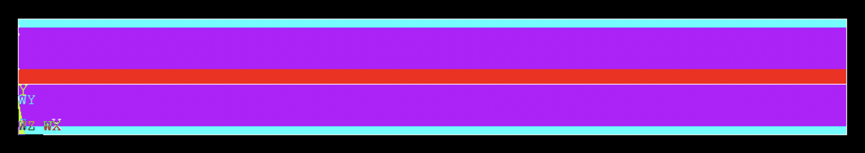
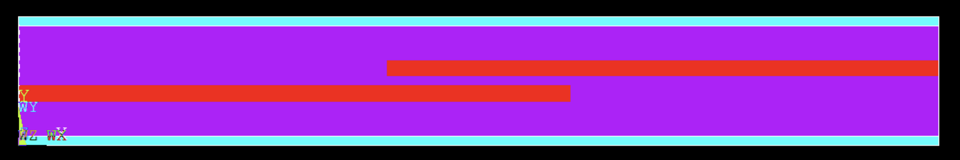
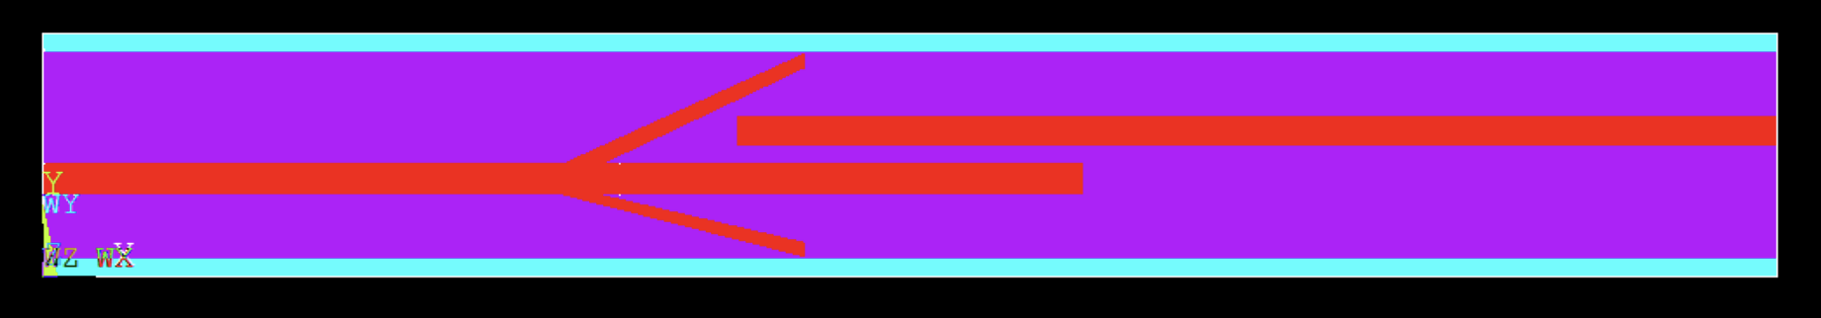
解析モデル
エポキシ樹脂
CFRP
PLA樹脂
CFRP1本
CFRP2本
CFRP2本(斜め方向あり)
Notes:
研究室では、大型の３ｄプリンターを使用するのは困難なため、一般的な樹脂性３ｄプリンターを使用します
～～～
そこで私の研究の目的は３つあります
～～～

Slide 12
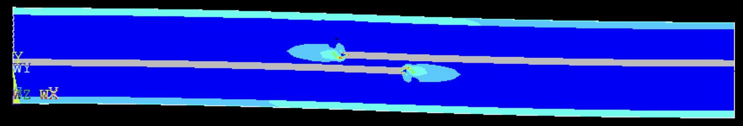
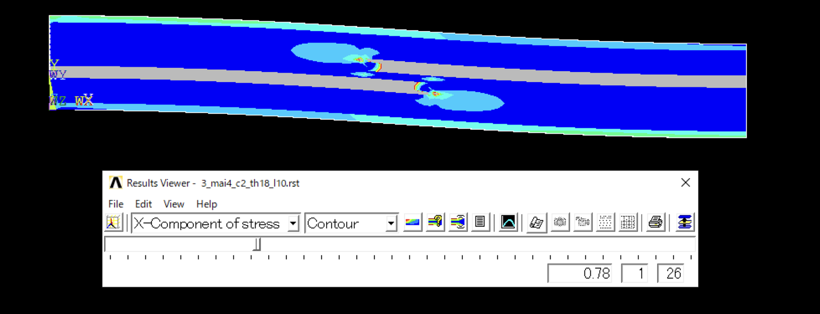
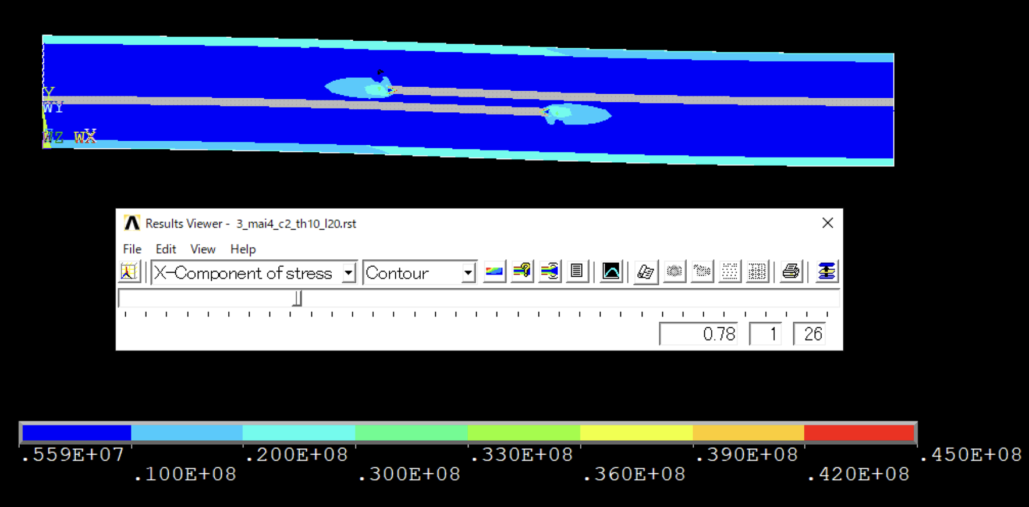
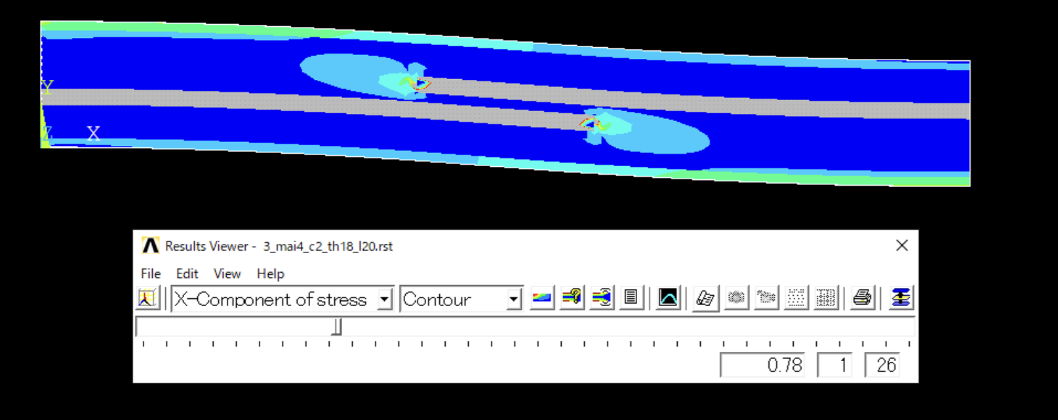
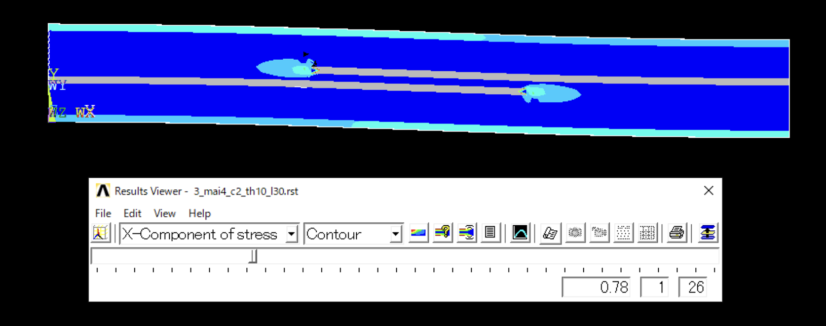
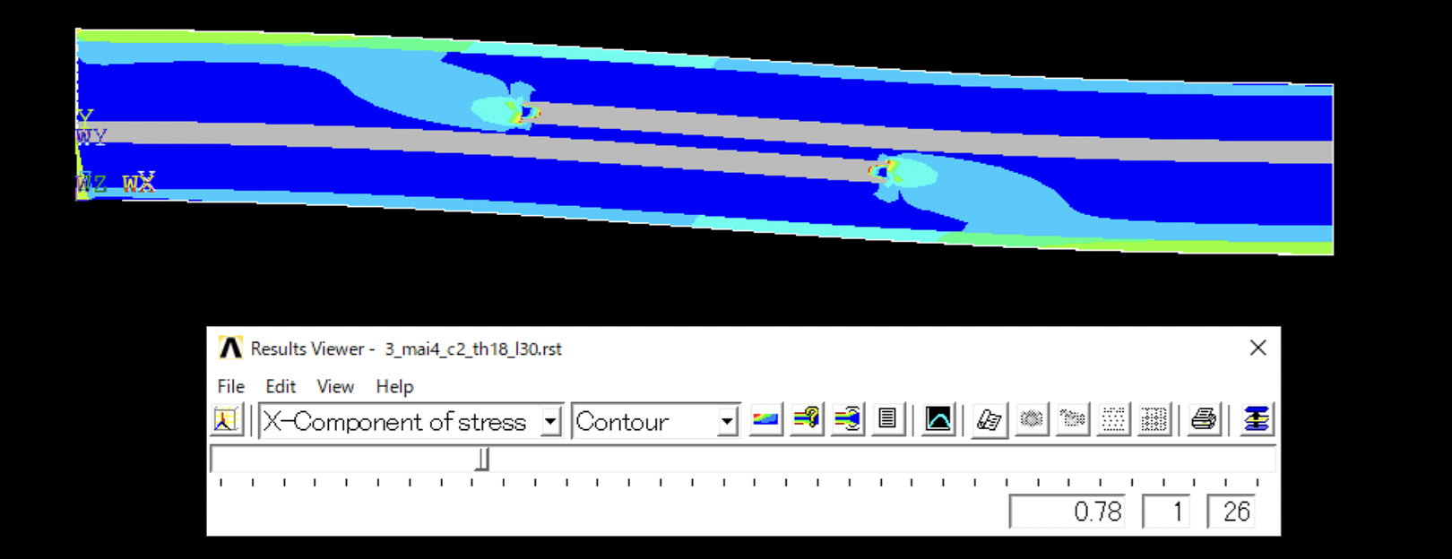
CFRP2本の時，0.8mm引張った時のx方向応力分布図
CFRPの太さ
継ぎ手長さ
1 mm
1.8 mm
10mm
20mm
30mm
CFRP端部でエポキシ樹脂部分に応力集中が生じている．
CFRPの太さが太いほど，端部の応力集中の範囲は大きくなる．

Slide 13
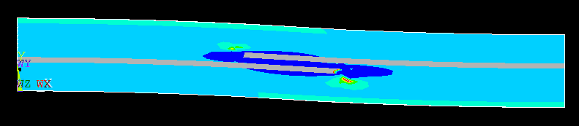
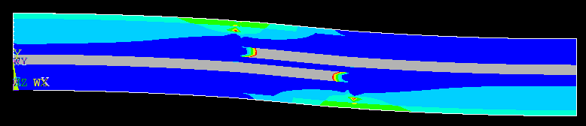
CFRP2本モデル破壊時のx方向応力分布図
1 mm
1.8 mm

Slide 14
CFRP2本の時の引張強さの結果
CFRP1本
CFRP2本
継ぎ手長さ10mm
CFRP2本
継ぎ手長さ20mm
CFRP2本
継ぎ手長さ30mm

Slide 15
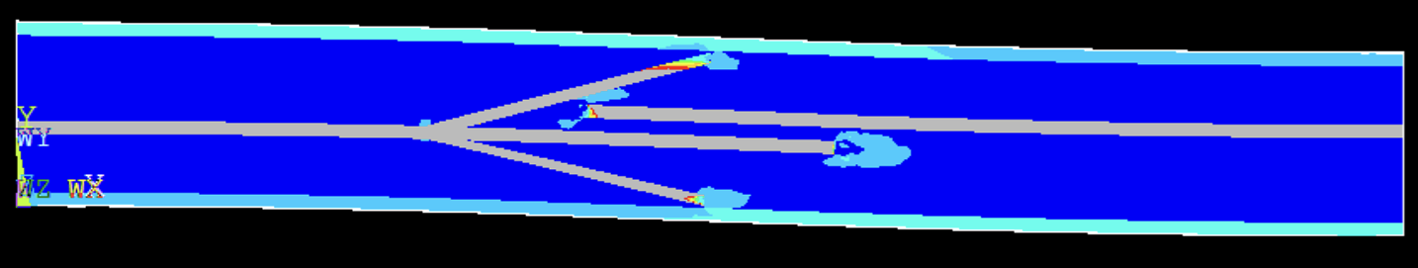
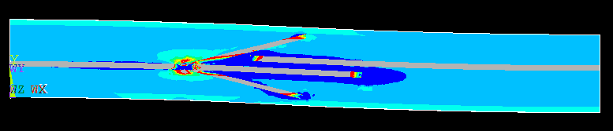
斜め方向に繊維を埋めた時，0.8mm引張った時のx方向応力分布図
CFRPの太さ1 mm
引張距離が0.8mm時
反対側のCFRP端部と比較して
応力集中が小さくなっている．
引張距離が1.2mm時（破壊時）
付け根の部分で応力集中している．

Slide 16
斜め方向に繊維を埋めた時の引張強さの結果
CFRPの太さは1.0 mm，重ね継ぎ手長さは20 mmの時の結果
CFRP1本
CFRP2本
斜め方向に繊維を
埋めた時

Slide 17
今後の予定
斜め方向に埋める繊維をいくつかのパターンで解析を行い，より強度が向上するようなCFRPの形状を模索する．
斜め方向の繊維を反対側にも取り付ける
斜め方向繊維を複数個取り付ける
PLAとエポキシ樹脂の部分をコンクリートに置き換えて解析を行う．

Slide 18
予備スライド

Slide 19
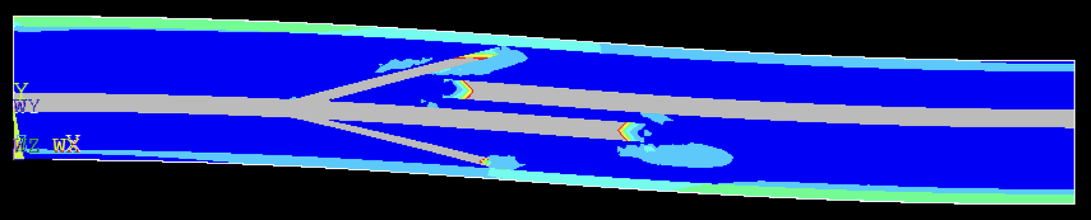
斜め方向に繊維を埋めた時，0.8mm引張った時のx方向応力分布図
1 mm
CFRPの太さ
反対側のCFRP端部と比較して
応力集中が小さくなっている．
反対側にも斜め方向繊維を埋め込めば
引張応力が多くなることが期待できる．
1.8 mm

Slide 20
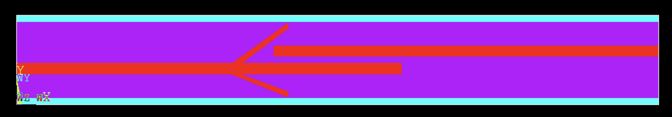
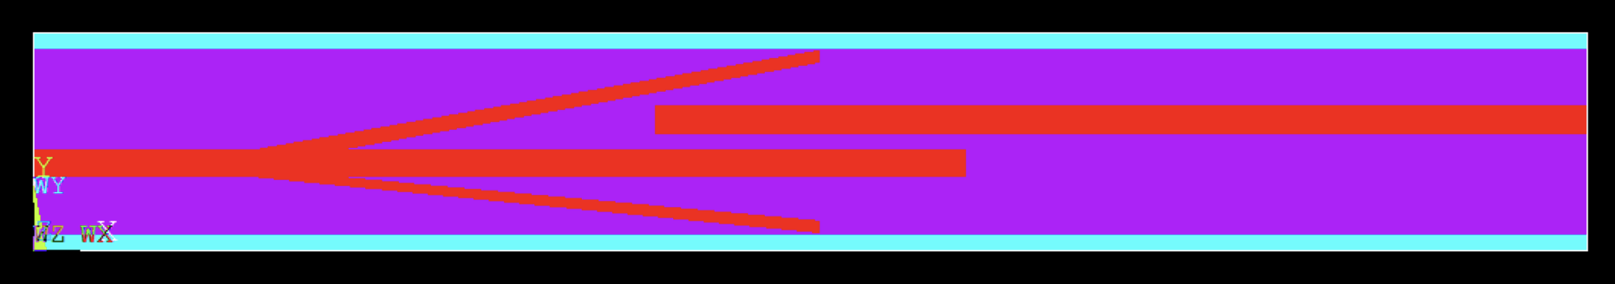
CFRP2本（斜め方向あり）
小
中
大

Slide 21
解析条件
断面積：70 [mm²]
実験時の試験片とこれまでの解析モデルは，50 [mm²] ．
斜め方向の繊維を埋めるスペースを確保するため，PLAとエポキシ樹脂の横幅を広げた．
損傷発生の基準則：応力破壊則
現段階ではPLAとエポキシ樹脂は弾性破壊．
今後，それらが塑性変形するようなモデルで再度解析を行う．
メッシュ
CFRP1本：六面体
CFRP2本：六面体
CFRP2本(斜め方向あり)：四面体

Slide 22
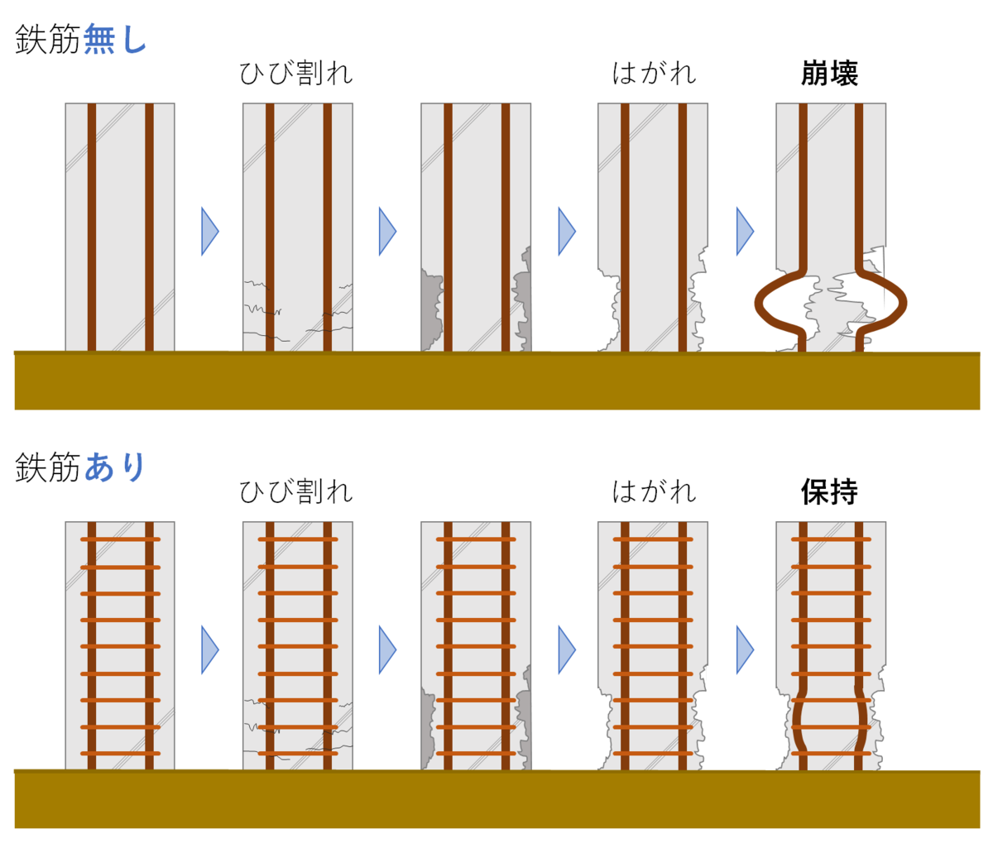
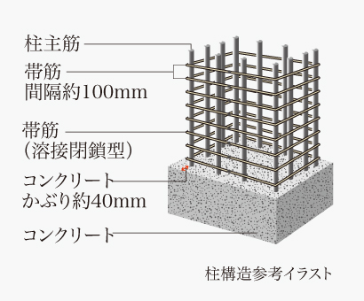
鉄筋コンクリート
0.03
0.36
0.48
0.63
0.69
1.26
0.00025
0.003
0.004
0.00525
0.00575
0.0105
鉄筋コンクリートでは普通，主筋と帯筋を組み立てて埋め込む
主筋は引張や曲げに対して有効
帯筋は剪断に対して有効

Slide 23
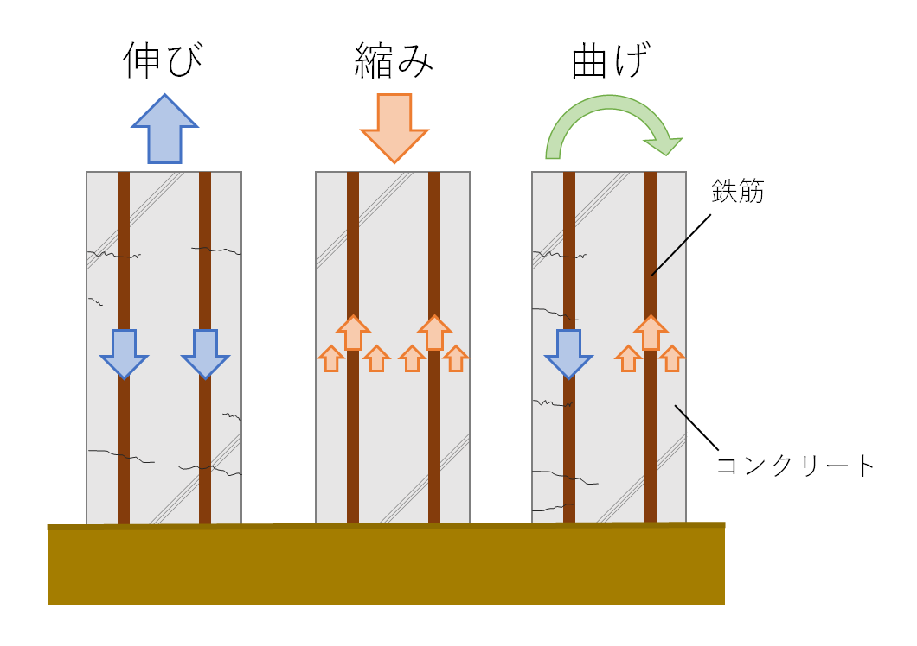
鉄筋コンクリート
耐震で考慮しなければならない荷重
圧縮
引張
曲げ
剪断
その他の考慮点
CFRPとモルタル間の接着
継手長さ
継手のCFRP同士の距離
主筋の方向（鉛直方向に）
重ね継手を用いる場合の主筋の径（太すぎてはだめ）
→ 従来のCFRP１本のみを埋め込む手法では厳しい
従来の埋め込み手法

Slide 24

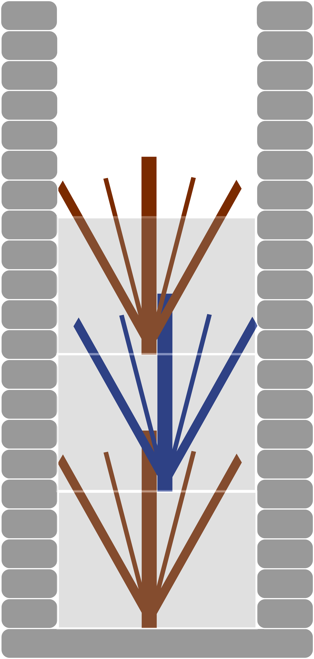
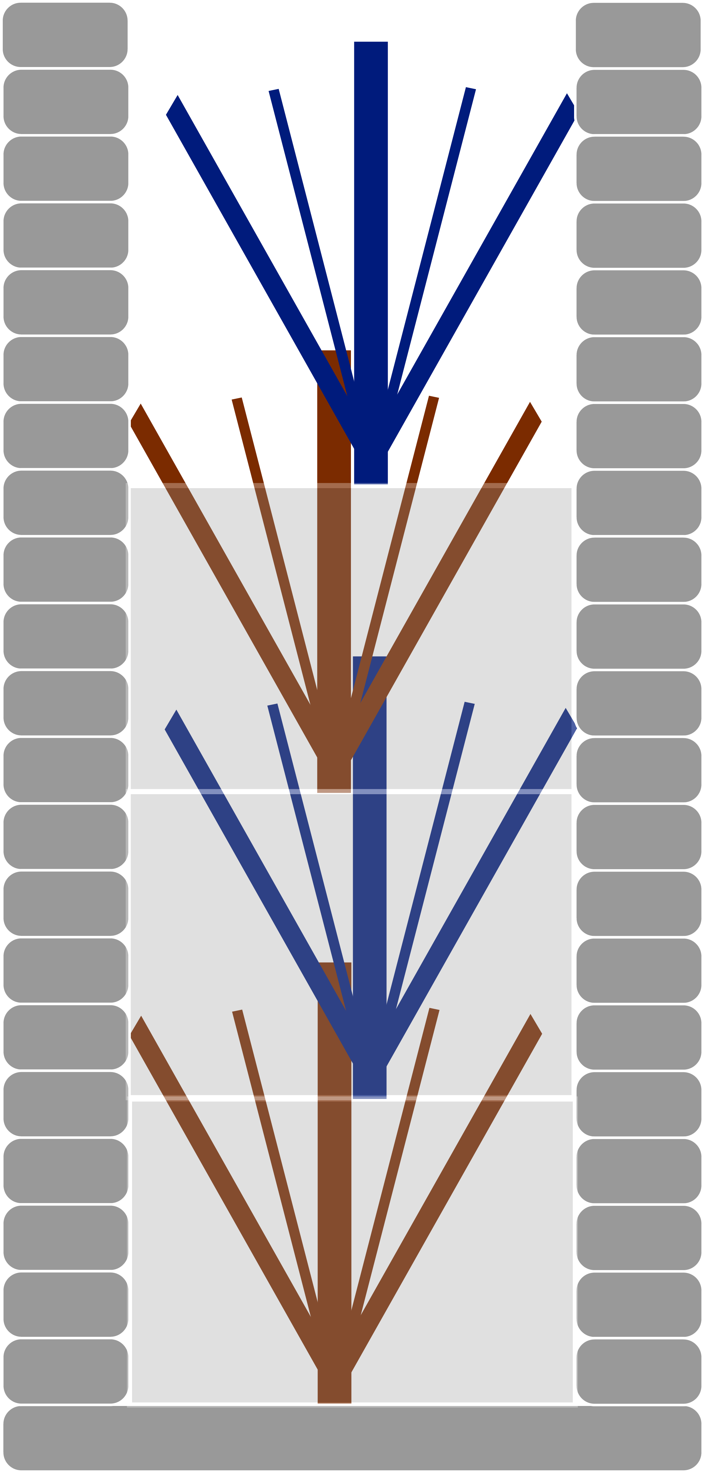
埋め込みイメージ
傘のように開く機構を持ったCFRP
接着剤
(モルタル)
3Dプリントされたモルタル
CFRPを設置
CFRPを落とす
CFRPが開く

Slide 25
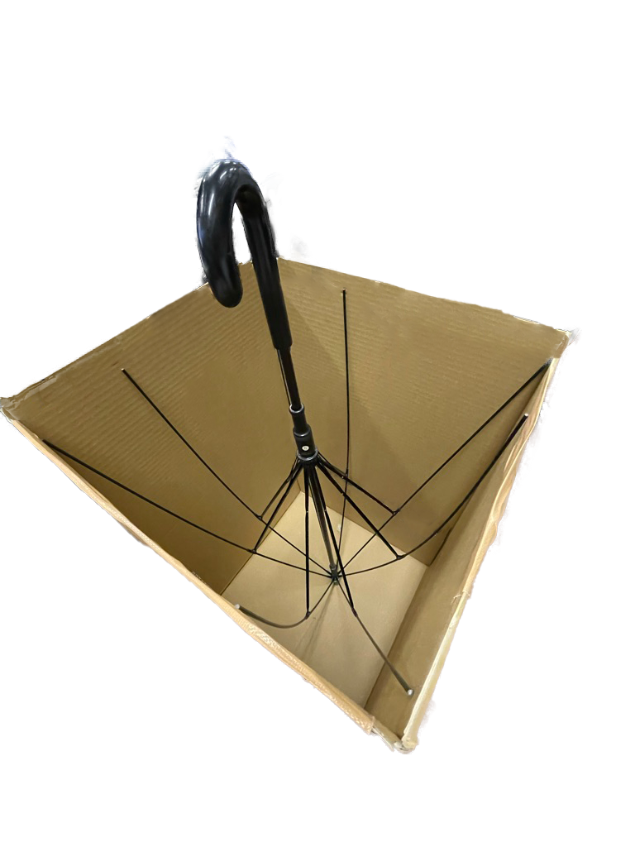
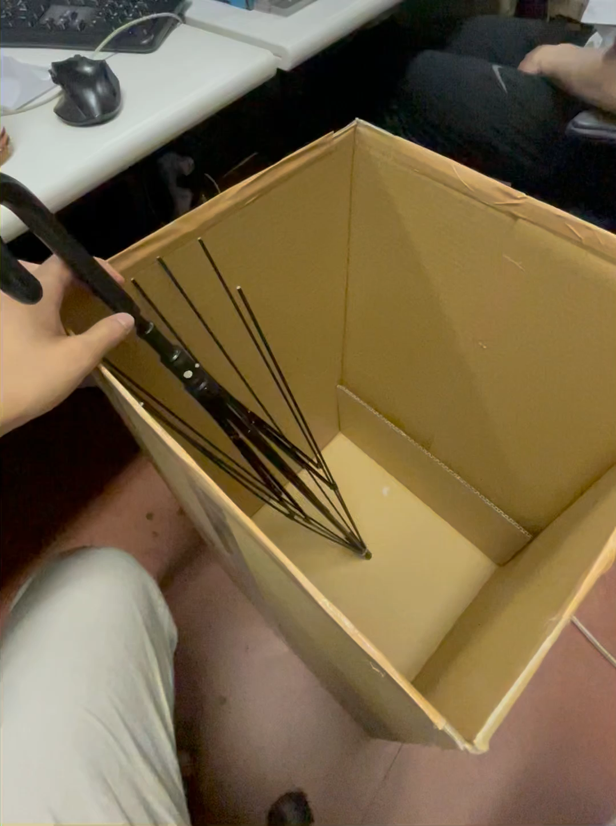
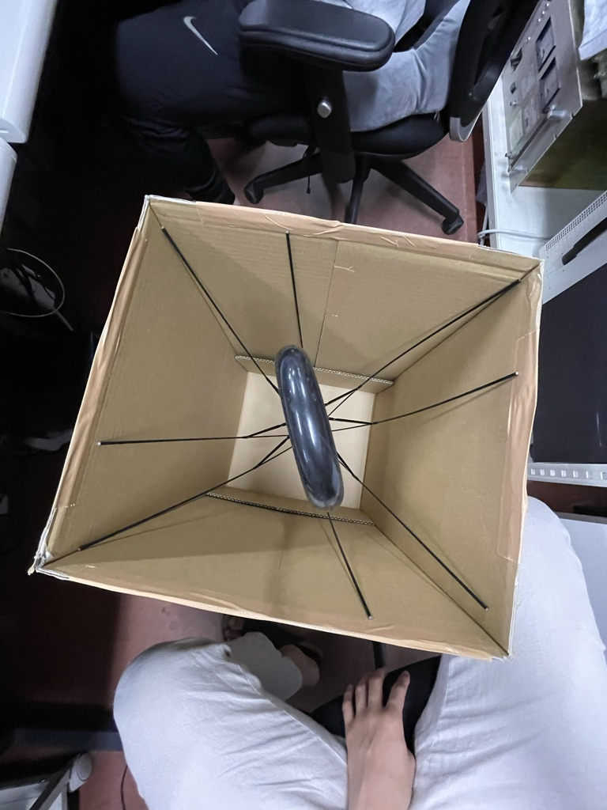
埋め込みイメージ

Slide 26
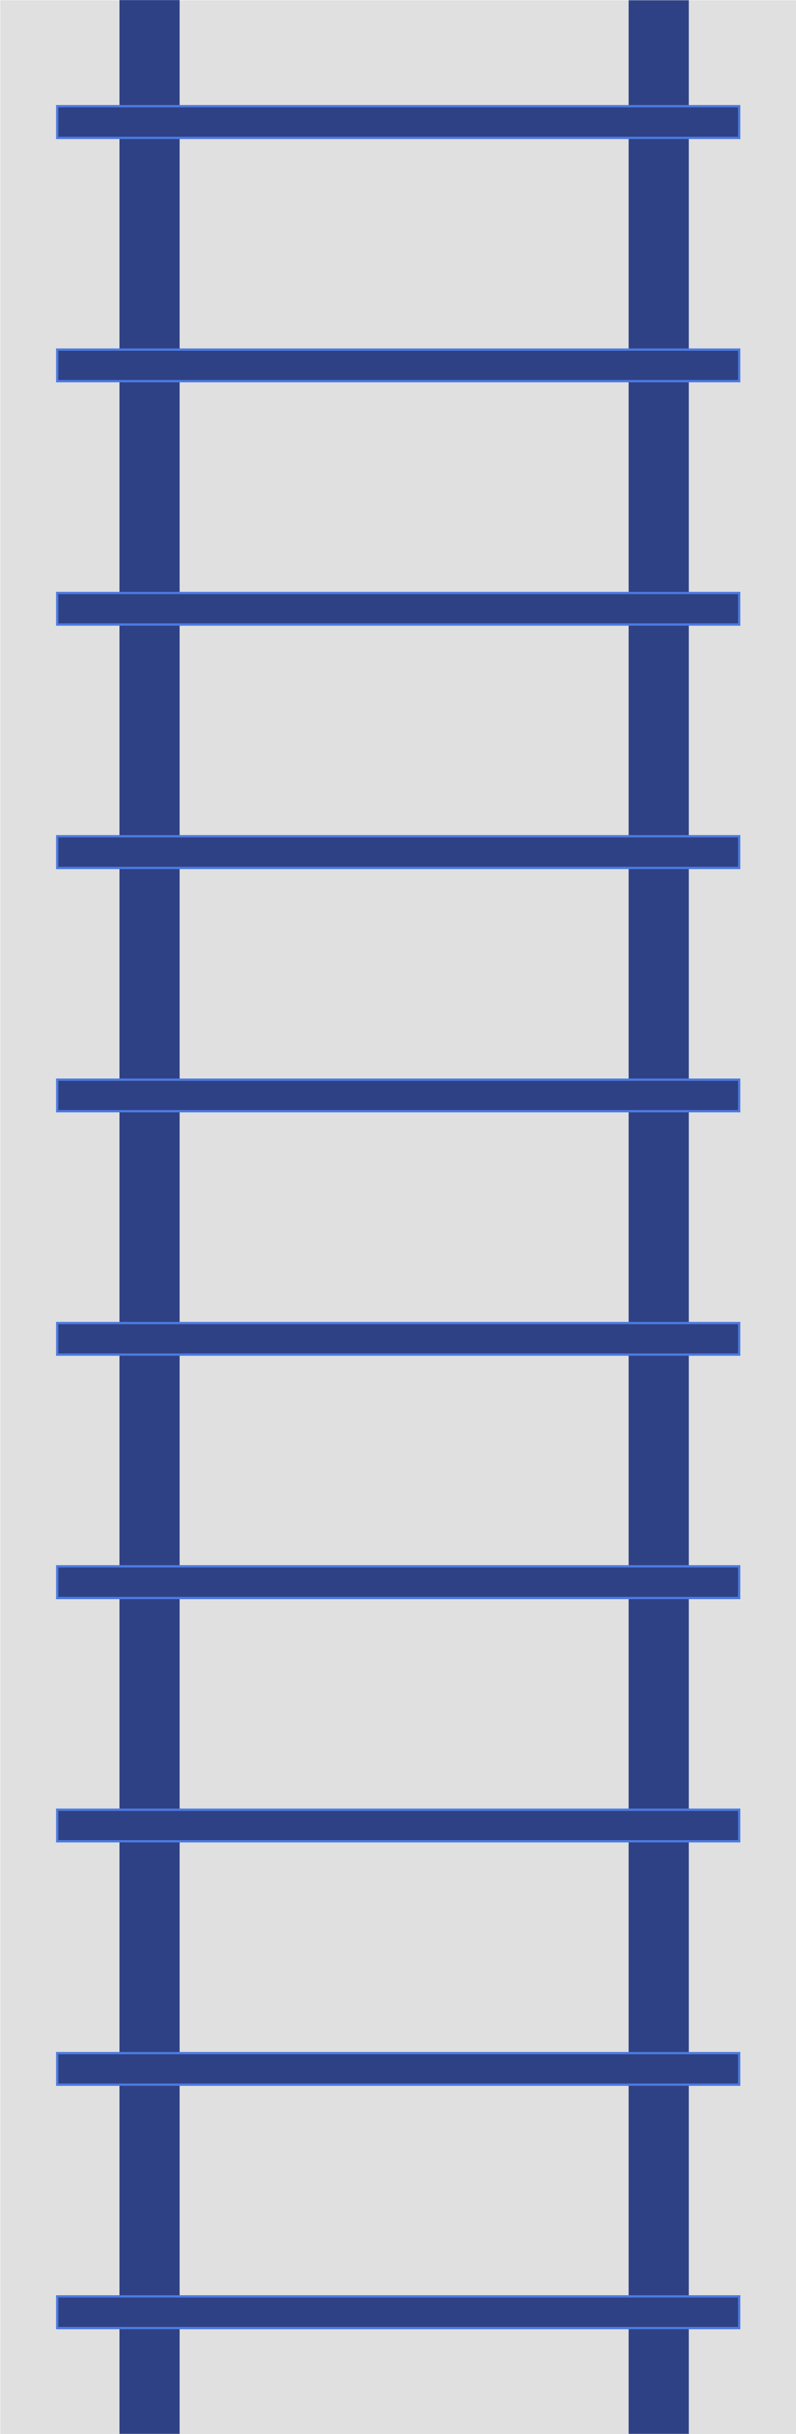
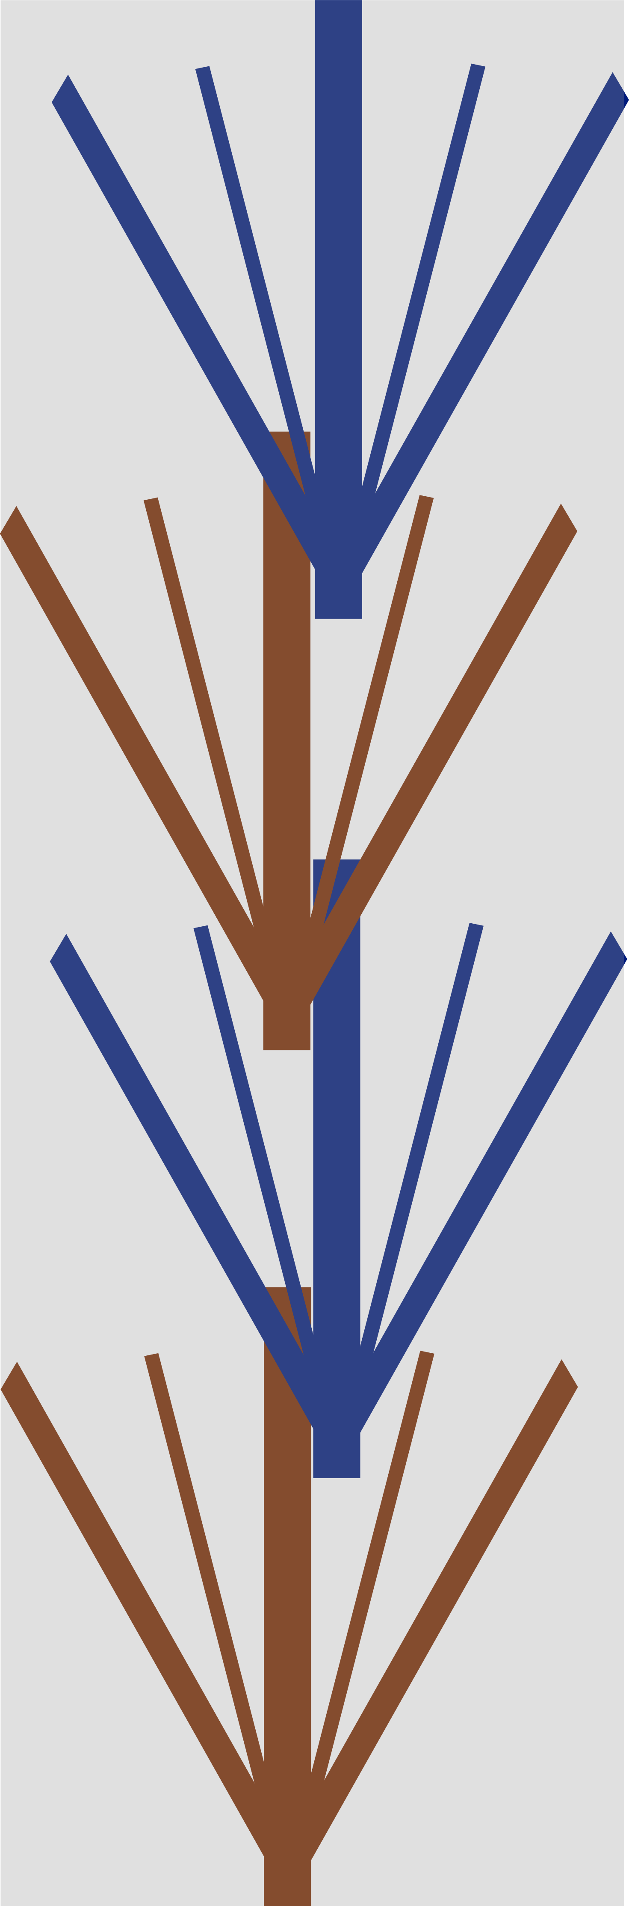
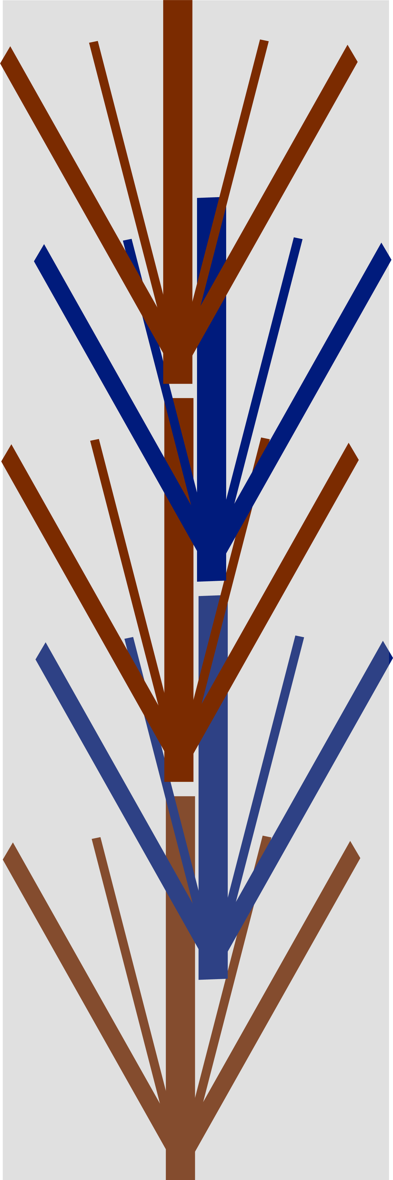
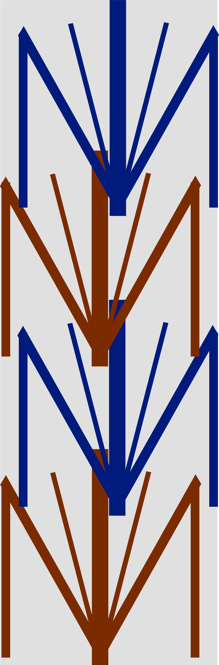
最終目的
自動埋め込みが可能で，より高い安全性のある形状を考案する．
従来の手作業埋め込み手法と同等の引張強度，曲げ，剪断強度を得ることが目標．
手作業埋め込み
自動埋め込み①
自動埋め込み②
自動埋め込み③

Slide 27
メモ
鉄筋コンクリートでは普通，主筋と帯筋を使ってうめこむ
主筋は引張や曲げに対して有効
帯筋は剪断に対して有効
傘を埋め込むことにより，主筋が安定して厚さ方向に向く
主筋と同時に斜め方向にも埋め込まれるため剪断強度の向上に期待できる．
継手した主筋同士の距離が近くなることにより，強度の伝達がうまくいく
https://www.tomomarublog.com/rebar-lapjoint/639/
圧縮
引張
曲げ
剪断

Slide 28
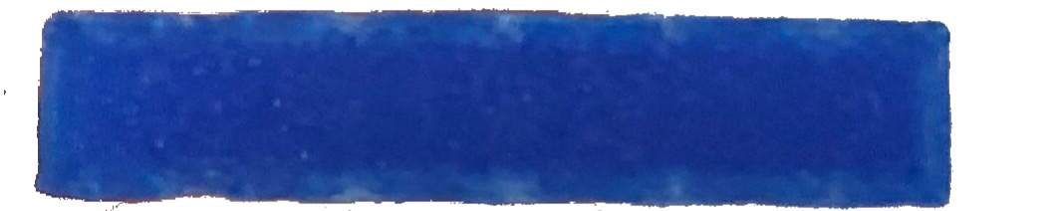
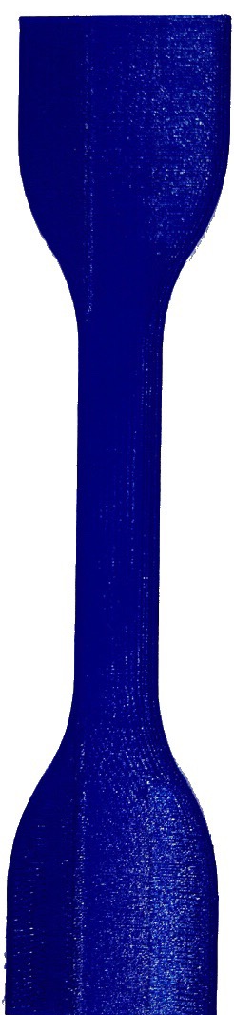
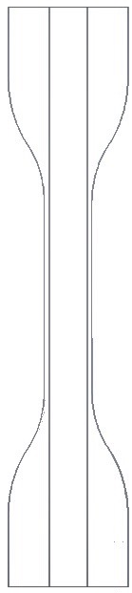
試験片種類
偏りがある試験片
偏りがない試験片
[mm]
25
[mm]
25
5
CFRP rod
5
CFRP filament
PLA
120
120
CFRPフィラメント15本を束ねて作製されたCFRP棒を，1本埋め込んだ手動強化試験片
CFRPフィラメント15本を埋め込んだ手動強化試験片
なるべく配置に偏りがでないように埋めた

Slide 29
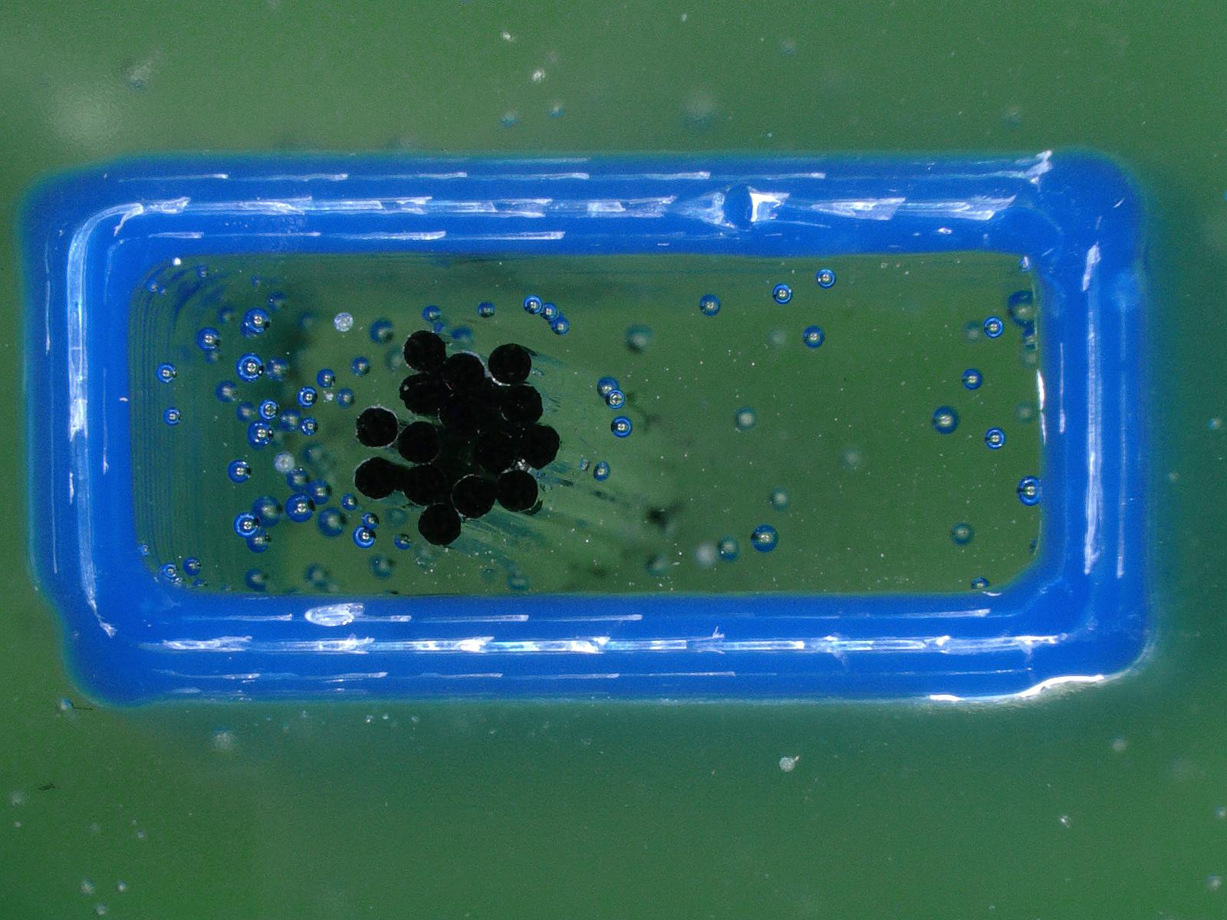



断面写真
偏りがある試験片
偏りがない試験片

Slide 30
実験結果
引張試験はそれぞれ2度行い，引張強さを算出した．
引張強さは偏りがある試験片の方が，約5.8%強度が低くなった．
Notes:
これが縦軸に引張強さ[Mpa]と横軸にVf値[%]の関係を表した実験結果のグラフで、右の写真が破断部の拡大写真です。
この丸で表されているのが、CFF強化試験片の実験値で、三角で表されているのが、穴無しのPLAの実験値です。
最小二乗法で近似した式から、Vfが１％上昇することで、引張強さは14.1MPa上昇することがわかります。
また、Vfが約0.96％以上で、穴無試験片の引張強さを超え、「ENTER」
Vfが6.4%では引張強さは穴無しに比べ、約75.6MPa上昇しました。
また、今実験において、CFFを６２本入れた、Vfが10.7％の実験では、応力が123MPaを超えた時点で、エポキシとPLAの界面が剥離してしまい、引張強さのデータをとることが出来ませんでした。

Slide 31
実験結果
Notes:
これが縦軸に引張強さ[Mpa]と横軸にVf値[%]の関係を表した実験結果のグラフで、右の写真が破断部の拡大写真です。
この丸で表されているのが、CFF強化試験片の実験値で、三角で表されているのが、穴無しのPLAの実験値です。
最小二乗法で近似した式から、Vfが１％上昇することで、引張強さは14.1MPa上昇することがわかります。
また、Vfが約0.96％以上で、穴無試験片の引張強さを超え、「ENTER」
Vfが6.4%では引張強さは穴無しに比べ、約75.6MPa上昇しました。
また、今実験において、CFFを６２本入れた、Vfが10.7％の実験では、応力が123MPaを超えた時点で、エポキシとPLAの界面が剥離してしまい、引張強さのデータをとることが出来ませんでした。

Slide 32



現状の課題点
1. 埋め込まれたCFRPの配置の偏りにより強度が低くなる可能性がある．
手動強化試験片
自動強化試験片
現在試験片を作製途中．
仮に繊維の偏りが強度に影響を与える場合
→ 穴内部の繊維の偏りをなくすように配置し，強度の低下を緩和させる．
2. 建設用3Dプリンターでは引張強さだけでなく，剪断応力も考慮する必要がある
→ 斜め方向にも繊維が配置させるように繊維を埋め込む必要がある．

Slide 33





現状の課題点
3. CFRPとモルタルの接着(界面せん断強度)が弱く，CFRPの強度が十分に効いてこない．
前田建設工業が行った，CFRPとモルタルの引き抜き試験では，CFRPが破断する前にCFRPがモルタルから抜けてしまった．
→ CFRPが引き抜かれる前にCFRPが破断するようにすることが目標．
仮説
$$引張強さ∝S_{1}=πr^{2}∝r^{2}$$
$$\text{界面}せん断\text{強度}∝S_{2}=2πrl∝r$$
CFRPが
先に破断
CFRPが
引き抜ける
CFRP
$$S_{1}$$
モルタル
$$r$$
$$S_{2}$$
$$l$$
引き抜き試験
CFRP
→ CFRPの径を小さくしCFRPを複数本埋め込むことで，断面積をそのままに
界面の表面積を増やす．
→ 同引張強さで高い界面せん断強度を得る

Slide 34





断面積をそのままに表面積を向上させる
CFRP
$$S_{1}$$
モルタル
$$r$$
$$S_{2}$$
$$引張強さ∝S_{1}=πr^{2}∝r^{2}$$
$$\text{界面}せん断\text{強度}∝S_{2}=2πrl∝r$$
$$l$$
http://www.nissan-arc.co.jp/service/006_F085.html
引き抜き試験
CFRP
半径RのCFRP1本
半径rのCFRP n本
断面積は等しい
表面積はR/r 倍

Slide 35
現状の課題点に対する解決方法（予想）
1. 埋め込まれたCFRPの配置の偏りにより強度が低くなる可能性がある
→ 穴内部の繊維の偏りをなくすように配置し，強度の低下を緩和させる．
2. 建設用3Dプリンターでは引張強さだけでなく，剪断応力も考慮する必要がある
→ 斜め方向にも繊維が配置させるように繊維を埋め込む必要がある．
3. CFRPとモルタルの接着が弱く，CFRPの強度が十分に効いてこない．
→ CFRPの径を小さくしCFRPを複数本埋め込むことで，断面積をそのままに
界面の表面積を増やす．
上から見た図
横から見た図
従来の埋め込み
提案する埋め込み

Slide 36

CFRP埋め込み方法の提案
4. CFRPを一つの穴に複数本落とし入れることで様々な方向に繊維配置されるため，
力学的特性が向上することが期待できる．
継手が難しくなる可能性
傘のようなものを埋め込む．
多方向に繊維が配置されることで様々な力学的特性が向上する可能性がある．
継手の問題は解消される．
あらゆる大きさの穴にも対応できる．
デメリットはFDM法3Dプリンターへの適用は難しい
フックがある．
等間隔で360度に広がるため，各穴において埋め込まれる方向の
不確実性が解消される．
厚さ方向に埋め込む
水平方向にも強化できる
*Wu et .al, Automation in Construction A critical review of the use of 3-D printing in the construction industry material Finished, Autom. Constr. 68 (2016) 21–31.

Slide 37



重ね継手の影響｜試験片種類
$B_{L}$：重ね継手長さが24mm
$B_{s}$：重ね継手長さが10mm
A ：普通強化試験片
Notes:
続いて、縦軸にヤング率[Gpa]、横軸にVf[%]の実験結果です。
CFF強化試験片の実験値は、全体の平均として、複合則よりも約1.19倍大きくなりましたが、理論値のようにヤング率はVfに比例して上昇し、また近似直線の上に実験結果大体乗っていることから、この実験結果は妥当であるといえると考えます。
近似直線の式から、Vfが1.37～1.52％以上で穴無し試験片のヤング率を超えるという結果が得られました。[ENTER]
また、Vfが10.7%では引張強さは穴無しに比べ、約7.74GPa上昇しました。

Slide 38


重ね継手の効果
例えば下図のように，高さの異なる造形物に対し，
エポキシ樹脂の量を調節することで高さを合わせることができる．
↓
準備しておくCFRPの長さを均一にすることができる．
↓
エポキシ樹脂の注入量を最適化するソフトウェアだけで
あらゆる高さの造形物に対応できる．
↓
自動化に向いている．
継手をエポキシ樹脂の量を調整する
ことで，高さを変動させることができる．
また，継手は力の伝達をし，
エポキシ樹脂間の層間強度が低くなる
ことを防ぐ役割も担っている．
Notes:
続いて、縦軸にヤング率[Gpa]、横軸にVf[%]の実験結果です。
CFF強化試験片の実験値は、全体の平均として、複合則よりも約1.19倍大きくなりましたが、理論値のようにヤング率はVfに比例して上昇し、また近似直線の上に実験結果大体乗っていることから、この実験結果は妥当であるといえると考えます。
近似直線の式から、Vfが1.37～1.52％以上で穴無し試験片のヤング率を超えるという結果が得られました。[ENTER]
また、Vfが10.7%では引張強さは穴無しに比べ、約7.74GPa上昇しました。

Slide 39


CFRP落下装置
CFRPを落とす仕組み
CFRPを複数本充填する
サーボモータを90°回転させることで
充填してあるCFRPロッドを１本づつ
落とすという機構．

Slide 40
3Dプリンターの改造
CFRP落下装置
チューブポンプ
CFRP落下装置
サーボモータを90°回転させることで，
充填してあるCFRPを穴に落とす
チューブポンプ
ステッピングモータを回転させ，
チューブをしごくことでエポキシ樹脂を
注入する．
3Dプリンターに取り付ける

Slide 41

自動埋め込みの動画

Slide 42





$V_{f}｜$繊維体積含有率
手動強化試験片に埋め込むCFRPフィラメントの本数は0～62本で変化させる．
本数をより一般的な値にするため，体積含有率 $V_{f}$を定義する．
$$V_{f}=\frac{n A_{CF}}{A_{All}−A_{PLA}}$$
𝑛：試験片内のCFRPフィラメントの本数，$A_{CF}$：炭素繊維の断面積
$A_{All}$：手動強化試験片の全断面積，$A_{PLA}$：PLA部分の断面積
手動強化試験片断面
CFRPフィラメント断面
CFRPフィラメントの本数に対する$V_{f}$
Number of CFRP filament | 0 | 6 | 12 | 18 | 24 | 30 | 37 | 62
$V_{f}$ [%] | 0.0 | 1.0 | 2.1 | 3.1 | 4.2 | 5.2 | 6.4 | 11

Slide 43




複合則｜引張強さの理論値の算出
引張強さの複合則から本実験結果が妥当であったかを評価する．
$$σ_{b_total}={σ_{b_CFRP}V_{f_CF}+σ}_{PLA}V_{f_PLA}+σ_{epoxy}V_{f_epoxy}$$
$σ_{b_total}$：手動強化試験片の引張強さの理論値，$σ_{b_CFRP}$：CFRPの引張強さ，$σ_{PLA}$：CFRP破断歪時のPLAの応力
$σ_{epoxy}$：CFRP破断歪時のエポキシ樹脂の応力，$V_{f_CF}$：試験片断面に含まれる炭素繊維割合
$V_{f_PLA}$：試験片断面に含まれるPLA割合， $V_{f_epoxy}$：試験片断面に含まれるエポキシ樹脂割合
$σ_{PLA}$及び$σ_{epoxy}$は左図のように，
CFRPフィラメントが破断したときの
歪(0.013)時の，応力である．
各$V_{f}$は，下の表の断面積から，
試験片全断面積(48.4mm²)を割って
算出している．
$σ_{b_total}$を求めるのに使用した各材質の断面積及び応力
 | PLA | CFRP filament (n) | Epoxy
Cross section area [mm²] | 25.7 | 0.111 n | 22.7-0.11 n
Strength [MPa] | 35.1 | 700 | 11.2
n ：試験片内に含まれるCFRPフィラメントの本数
Notes:
また、今回の実験結果が妥当であったかを評価するため、理論値として、ヤング率の複合則から、ヤング率の理論値を算出しました。
Eはヤング率で、Aは断面積です。
個の式は、CFF強化PLAの剛性は各成分の剛性の和から表されるというもので、最後に両辺を総断面積で割ることでヤング率の理論値が得られます。
複合則に使用した値はこのようになっており、PLAとエポキシのヤング率は僕が実際に引張試験することで得た実験値で、CFFのヤング率はMarkforged社の公開している文献値を使用しました。

Slide 44



複合則｜ヤング率の理論値の算出
引張強さの複合則から本実験結果が妥当であったかを評価する．
$$E_{total}=E_{CFRP}V_{f_CF}+E_{PLA}V_{f_PLA}+E_{epo}V_{f_epoxy}$$
$E_{total}$：手動強化試験片のヤング率の理論値，$E_{CFRP}$：CFRPのヤング率，$E_{PLA}$：PLAのヤング率
$E_{epoxy}$：エポキシ樹脂のヤング率，$V_{f_CF}$：試験片断面に含まれる炭素繊維割合
$V_{f_PLA}$：試験片断面に含まれるPLA割合， $V_{f_epoxy}$：試験片断面に含まれるエポキシ樹脂割合
各$V_{f}$は，下の表の断面積から，試験片全断面積(48.4mm²)を割って算出している．
PLAとエポキシのヤング率はそれぞれ２回の引張試験を行い得た値の平均値
CFRPフィラメントのヤング率はMarkforged社が公開している文献値
$E_{total}$を求めるのに使用した各材質の断面積及びヤング率
 | PLA | CFRP filament (n) | Epoxy
Cross section area [mm²] | 25.7 | 0.111 n | 22.7-0.11 n
Young’s modules [GPa] | 2.78 | 54.0 | 0.914
n ：試験片内に含まれるCFRPフィラメントの本数
Notes:
また、今回の実験結果が妥当であったかを評価するため、理論値として、ヤング率の複合則から、ヤング率の理論値を算出しました。
Eはヤング率で、Aは断面積です。
個の式は、CFF強化PLAの剛性は各成分の剛性の和から表されるというもので、最後に両辺を総断面積で割ることでヤング率の理論値が得られます。
複合則に使用した値はこのようになっており、PLAとエポキシのヤング率は僕が実際に引張試験することで得た実験値で、CFFのヤング率はMarkforged社の公開している文献値を使用しました。

Slide 45



複合則｜試験片
複合則に使う引張強さ及びヤング率を計測するために使用した試験片．
CFRPの物性値はMarkforged社が公開している文献値を使用した．
エポキシ試験片｜型をとって作成
PLA試験片｜内部に穴が開いており，試験条件を揃えている．
PLA試験片断面

Slide 46


考察｜理論値とのずれに関する考察
CFRPフィラメントの引張強さ：700 MPa
CFRPフィラメントの引張強さ：968 MPa
$σ_{b_total}$を求めるのに使用した各材質の断面積及び応力（右図）
 | PLA | CFRP filament (n) | Epoxy
Cross section area [mm²] | 25.7 | 0.111 n | 22.7-0.11 n
Strength [MPa] | 37.4 | 968 | 18.8
参考文献：L.G. Blok, M.L. Longana, H. Yu, B.K.S. Woods, An investigation into 3D printing of fibre reinforced
thermoplastic composites, Additive Manufacturing 22 (2018) 176-186
Notes:
また、今回の実験結果が妥当であったかを評価するため、理論値として、ヤング率の複合則から、ヤング率の理論値を算出しました。
Eはヤング率で、Aは断面積です。
個の式は、CFF強化PLAの剛性は各成分の剛性の和から表されるというもので、最後に両辺を総断面積で割ることでヤング率の理論値が得られます。
複合則に使用した値はこのようになっており、PLAとエポキシのヤング率は僕が実際に引張試験することで得た実験値で、CFFのヤング率はMarkforged社の公開している文献値を使用しました。

Slide 47



試験条件｜手動強化試験片
プリント条件
3Dプリンター：Creator Pro ，Flashforge
充填率：100%
樹脂フィラメント：PLA-F14，Flashforge
CFRPフィラメント：Markforged (1K, 外径0.37mm)
エポキシ樹脂：エポ低粘度，1571，HERZOG
CFRPフィラメント
引張試験機・試験条件
引張試験機：SHIMAZU AG-X
変位測定法：SHIMAZU TRView
試験速度：1 mm/min
実験結果から
引張強さを算出
$V_{f}$に対する，引張強さの向上をグラフ化
穴無試験片と手動強化試験片の引張強さを比較
複合則による理論値との比較
引張試験機｜SHIMAZU AG-X
Notes:
引張試験の試験条件は、試験片の上下25ｍｍずつはさみ、引張速度は毎分１ｍｍで行いました。
試験結果から、引張強さとヤング率を算出し、CFFの挿入本数に対して、引張強さとヤング率がどの程度向上するのかをグラフ化します。
また、穴の開いていない試験片と比較することで、実際に必要なCFFの挿入本数を考察します。

Slide 48



強度評価｜実験結果
手動強化試験片の応力－ひずみ線図
破断した試験片写真
応力の最大値から引張強さを算出．
$V_{f}$=11%のとき，エポキシ樹脂とPLA部分で剥離が起き，CFRP部分が破断するに至らなかった．
CFRPまで破断しているが，破断部分がむき出しになっている．破断時にCFRPとエポキシ樹脂間で剥離が起きたもので，強度に影響は少ないと考えられる．
Notes:
これが縦軸に引張強さ[Mpa]と横軸にVf値[%]の関係を表した実験結果のグラフで、右の写真が破断部の拡大写真です。
この丸で表されているのが、CFF強化試験片の実験値で、三角で表されているのが、穴無しのPLAの実験値です。
最小二乗法で近似した式から、Vfが１％上昇することで、引張強さは14.1MPa上昇することがわかります。
また、Vfが約0.96％以上で、穴無試験片の引張強さを超え、「ENTER」
Vfが6.4%では引張強さは穴無しに比べ、約75.6MPa上昇しました。
また、今実験において、CFFを６２本入れた、Vfが10.7％の実験では、応力が123MPaを超えた時点で、エポキシとPLAの界面が剥離してしまい、引張強さのデータをとることが出来ませんでした。

Slide 49

実験結果｜ヤング率- $V_{f}$関係
$V_{f}$に応じて線形的にヤング率が上昇．
穴無試験片と比較してヤング率は$V_{f}$が11%のとき，221%(7.74 GPa)上昇．
Notes:
続いて、縦軸にヤング率[Gpa]、横軸にVf[%]の実験結果です。
CFF強化試験片の実験値は、全体の平均として、複合則よりも約1.19倍大きくなりましたが、理論値のようにヤング率はVfに比例して上昇し、また近似直線の上に実験結果大体乗っていることから、この実験結果は妥当であるといえると考えます。
近似直線の式から、Vfが1.37～1.52％以上で穴無し試験片のヤング率を超えるという結果が得られました。[ENTER]
また、Vfが10.7%では引張強さは穴無しに比べ、約7.74GPa上昇しました。

Slide 50


重ね継手の影響｜概要
重ね継手の影響により，
強度が低くなることが懸念される．
重ね継手の考察
重ね継手長さが影響する
エポキシ樹脂の1層目と2層目の界面強度が低くなる．
→ 実験的検証を行う．
Notes:
続いて、縦軸にヤング率[Gpa]、横軸にVf[%]の実験結果です。
CFF強化試験片の実験値は、全体の平均として、複合則よりも約1.19倍大きくなりましたが、理論値のようにヤング率はVfに比例して上昇し、また近似直線の上に実験結果大体乗っていることから、この実験結果は妥当であるといえると考えます。
近似直線の式から、Vfが1.37～1.52％以上で穴無し試験片のヤング率を超えるという結果が得られました。[ENTER]
また、Vfが10.7%では引張強さは穴無しに比べ、約7.74GPa上昇しました。

Slide 51


重ね継手の影響｜試験片種類
引張試験を行い，提案手法による強度の向上を評価をする．
普通強化試験片(A)
重ね継手強化試験片(B)
CFRPを1本埋め込んだ強化試験片．
CFRPを2本埋め込んだ強化試験片．
重ね継手を用いて強度を伝達．
条件を変化させて複数種類作製．
Notes:
続いて、縦軸にヤング率[Gpa]、横軸にVf[%]の実験結果です。
CFF強化試験片の実験値は、全体の平均として、複合則よりも約1.19倍大きくなりましたが、理論値のようにヤング率はVfに比例して上昇し、また近似直線の上に実験結果大体乗っていることから、この実験結果は妥当であるといえると考えます。
近似直線の式から、Vfが1.37～1.52％以上で穴無し試験片のヤング率を超えるという結果が得られました。[ENTER]
また、Vfが10.7%では引張強さは穴無しに比べ、約7.74GPa上昇しました。

Slide 52


重ね継手の影響｜試験片種類
$B_{L}$：重ね継手長さが24mm
$B_{s}$：重ね継手長さが10mm
A ：普通強化試験片
試験片種類
 | $$B_{L6}$$ | $$B_{L24}$$ | $$B_{S6}$$ | $$B_{S24}$$ | A
重ね継手長さ | 24mm (Long) |  | 10mm (Small) |  | -
1層目エポキシ樹脂の硬化時間 | 6h | 24h | 6h | 24h | -
B：重ね継手強化試験片 A：普通強化試験片
Notes:
続いて、縦軸にヤング率[Gpa]、横軸にVf[%]の実験結果です。
CFF強化試験片の実験値は、全体の平均として、複合則よりも約1.19倍大きくなりましたが、理論値のようにヤング率はVfに比例して上昇し、また近似直線の上に実験結果大体乗っていることから、この実験結果は妥当であるといえると考えます。
近似直線の式から、Vfが1.37～1.52％以上で穴無し試験片のヤング率を超えるという結果が得られました。[ENTER]
また、Vfが10.7%では引張強さは穴無しに比べ、約7.74GPa上昇しました。

Slide 53
重ね継手の影響｜実験結果｜引張強さ
重ね継手長さが長い程，引張強さは大きくなる．
1層目のエポキシ樹脂の硬化時間が短い程，引張強さは大きくなる．
十分な重ね継手長さがあれば，普通強化試験片と同等以上の引張強さを得ることができる．
Notes:
続いて、縦軸にヤング率[Gpa]、横軸にVf[%]の実験結果です。
CFF強化試験片の実験値は、全体の平均として、複合則よりも約1.19倍大きくなりましたが、理論値のようにヤング率はVfに比例して上昇し、また近似直線の上に実験結果大体乗っていることから、この実験結果は妥当であるといえると考えます。
近似直線の式から、Vfが1.37～1.52％以上で穴無し試験片のヤング率を超えるという結果が得られました。[ENTER]
また、Vfが10.7%では引張強さは穴無しに比べ、約7.74GPa上昇しました。

Slide 54

重ね継手の影響｜実験結果｜ヤング率
1層目のエポキシ樹脂の硬化時間に寄らず，重ね継手長さが大きい程ヤング率は向上する．
ヤング率に関して，重ね継手はむしろヤング率を向上させる．
Notes:
続いて、縦軸にヤング率[Gpa]、横軸にVf[%]の実験結果です。
CFF強化試験片の実験値は、全体の平均として、複合則よりも約1.19倍大きくなりましたが、理論値のようにヤング率はVfに比例して上昇し、また近似直線の上に実験結果大体乗っていることから、この実験結果は妥当であるといえると考えます。
近似直線の式から、Vfが1.37～1.52％以上で穴無し試験片のヤング率を超えるという結果が得られました。[ENTER]
また、Vfが10.7%では引張強さは穴無しに比べ、約7.74GPa上昇しました。

Slide 55


自動強化試験片
自動強化試験片はボイドがほとんどない．
↓
自動埋め込みの方が成形品質が高い
自動強化試験片の断面

Slide 56



試験条件｜自動強化試験片
CFRPとエポキシ樹脂を自動的に埋め込み，自動強化試験片を作製し，
手動強化試験片と同等の強度が出るかを確認する．
プリント条件・試験片諸条件
3Dプリンター：Ender-5
充填率：100%
CFRPロッド：CFRPフィラメント15本を束ねて作製
したものを使用（$V_{f}$：約2.6%），長さ30mm，外径2mm
CFRPロッド
試験条件
引張試験機：SHIMAZU AG-X
試験速度：1 mm/min
強化部分の強度が知りたいため，CFRPと取り付け部が重なるように試験片を取り付ける．
実験結果から
引張強さを算出
穴無試験片と比較
手動強化試験片と自動強化試験片の引張強さを比較
自動強化試験片
断面と寸法

Slide 57
CFRPロッド作成方法
CFRP
filament
縦繊維｜CFF Markforged社 φ=0.37mm

Slide 58

CFRP(Carbon Fiber Reinforced Plastics)｜炭素繊維強化プラスチック
特徴：軽い・強い・腐食しない
出典｜https://www.carbonmagic.com/cfrp/
使用用途
航空機の翼，胴体，座席など
ロケットのモーターケース
自動車部品
ドローン
→ 軽量化，耐疲労性，耐熱性などが求めらるときに使用される．

Slide 59
実験結果｜自動強化試験片
引張強さ｜手動強化試験片と自動強化試験片の比較
穴無試験片と比較して引張強さが45%向上．
手動強化試験片では穴無試験片から強度が90%向上しており，自動強化試験片の強度は十分ではない．
原因
CFRPロッドの長さが30mmと短く，
掴み部分で応力集中が生じ破断に至ったと考えられる．
自動強化試験片の断面観察
手動強化試験片の場合，ボイド面積は
試験片断面積の約0.9%あったのに対し，
自動強化試験片はボイドがほとんどない．
↓
自動埋め込みの方が成形品質が高い

Slide 60
断面観察
手動強化試験片と自動強化試験片の断面を観察し，成型品質を比較する．
手動強化試験片
自動強化試験片
CFRPフィラメントが試験片内部で分散している
ボイドの量が多い
CFRPフィラメントが一ヵ所にかたまっている
ボイドの量が少ない
→ 自動強化試験片の方が成形品質が高いということができ，自動化によって強度が
下がることはない．

